Slide 1
ПРИЛОЖЕНИЕ НА КОМПЛЕКСНИЯ МЕНИДЖМЪНТ В ПРАКТИКАТА
Етапи, равнища, стратегии, техники

Slide 2
Защо менажира учителят?
за да отговори на очакванията
за да се справи
за да контролира
за да дисциплинира
за да оптимизира
за да гарантира високо качество
за да успее

Slide 3
Какво менажира учителят?
Системите и процесите
учене и развитие на учениците (личностно и групово)
институционално развитие на класа като формална група
собствената си професионална адаптация и усъвършенстване
Условията и ресурсите
физическа и работна среда на класа
символика на класа
Хората
поведение в класа (индивидуално и групово)
комуникация на класа (вътрешна и външна)

Slide 4
Развитийна среда
Поведенческа среда
Комуникационна среда
Институционализирана среда
Символна среда
Физическа среда
Професионална среда

Slide 5
Системни измерения на класа
III КЛАСЪТ КАТО УЧЕЩА (СЕ) ОРГАНИЗАЦИЯ възпитание образование обучение (културна адекватност) (развитие, саморазвитие) II КЛАСЪТ КАТО СОЦИАЛНА ОБЩНОСТ поведение комуникация себеутвърждаване) (свързаност, разбиране) символика физическа среда (принадлежност, идентификация) ( сигурност, защитеност) организация (предвидимост и контрол) I КЛАСЪТ КАТО ЗАЩИТЕНА И ЗНАЧИМА ИНСТИТУЦИОНАЛНА СРЕДА

Slide 6
ЕТАПИ НА МЕНИДЖМЪНТА НА УЧЕБНИТЕ ГРУПИ И СРЕДИ
Първи етап: Системен анализ на реалностите в класа/учебната група
Втори етап: Комплексно управление на реалностите в класа/учебната група и учебна среда
Трети етап: Актуализация и самоактуализация на реалностите в класа

Slide 7
Първи етап: Системен анализ на реалностите в класа/учебната група
1.1. Системен анализ на състоянието на учебната група и нейната среда (матрица за анализ)
1.2. Изработване на комплексна стратегия за мениджмънт на учебната група и нейната среда
1.3. Разработване на работен план за мениджмънт на класа / групата (равнища, техники, мерки)

Slide 10
1.1. Системен анализ
Матрица на системния анализ
Аспекти на комплексния мениджмънт | Зона на свръхпотен-циал | Зона на дефицитар-ност | Зона на потенциален риск | Зона на реален риск | Ключова зона/и
Формална група | ХХХ |  |  | ХХХ | ХХХ
Физическа среда
Символна среда
Развитие на учениците | ХХ |  | ХХХ | ХХХ | ХХХ
Поведение | ХХХ | Х | ХХ | ХХ | ХХ
Комуникация | ХХХ | ХХ | ХХХ | ХХ | ХХ
Проф. развитие на учителя/ите | ХХ | ХХХ | ХХ

Slide 11
1.2. Комплексна стратегия за МК
Матрица на комплексната стратагия
Аспекти на комплексния мениджмънт | Защита и превенция | Стимулация Супервизия Мониторинг | Корекция контрол | Значимост
Формална група |  |  |  | 1
Физическа среда
Символна среда |  |  |  | 2
Развитие на учениците |  |  |  | 1
Поведение |  |  |  | 1
Комуникация |  |  |  | 1
Проф. развитие на учителя/ите |  |  |  | 2
Аспектни на комплексния мениджмънт | Зона на свръхпотенциал | Зона на дефицитарност | Зона на потенциален риск | Зона на реален риск | Ключова зона/и
Формална група | ХХХ |  |  | ХХХ | ХХХ
Физическа среда
Символна среда
Развитие на учениците | ХХ |  | ХХХ | ХХХ | ХХХ
Поведение | ХХХ | Х | ХХ | ХХ | ХХ
Комуникация | ХХХ | ХХ | ХХХ | ХХ | ХХ
Проф. развитие на учителя/ите | ХХ | ХХХ | ХХ

Slide 12
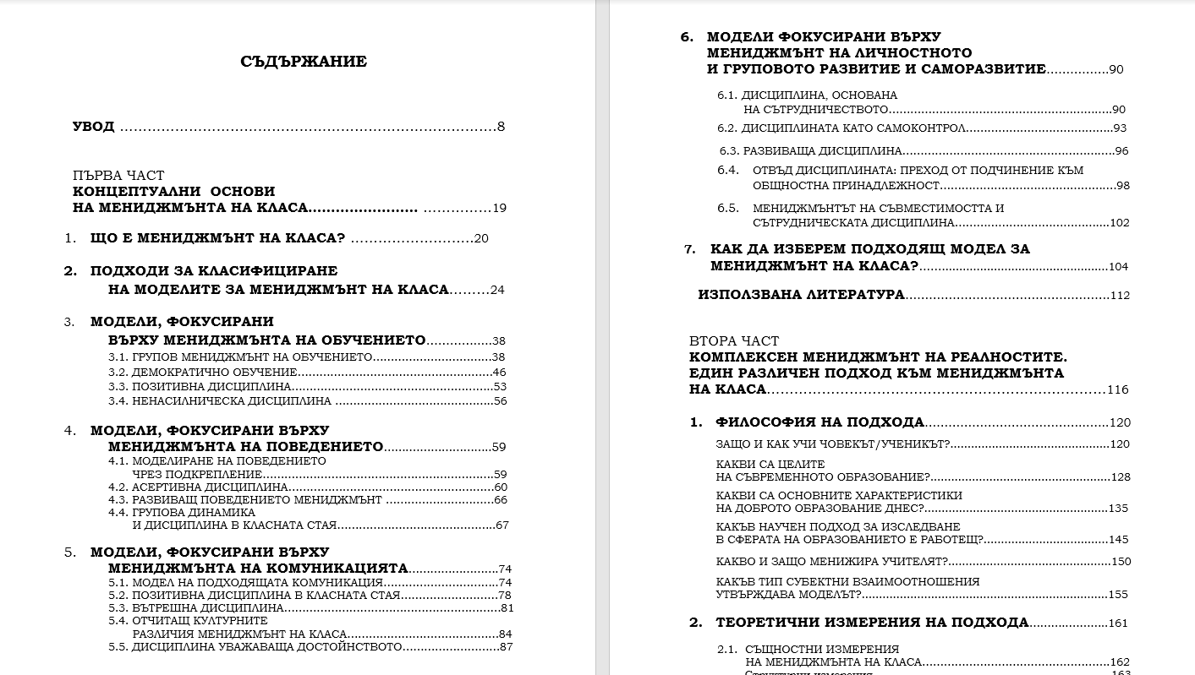

Slide 13
1.3. Разработване на план за мениджмънт на класа / учебната група
Аспекти на комплексния мениджмънт | Закрила Превенция | Стимулация супервизия мониторинг | Корекция | Значимост
Формална група
Физическа среда
Символна среда
Развитие на учениците
Поведение
Комуникация
Проф. развитие на учителя/ите

Slide 14
Казус 1

Slide 15
1.1. Системен анализ
Матрица на системния анализ
Аспектни на комплексния мениджмънт | Зона на свръхпотенциал | Зона на дефицитарност | Зона на потенциален риск | Зона на реален риск | Ключова зона/и
Формална група
Физическа среда
Символна среда
Развитие на учениците
Поведение
Комуникация
Проф. развитие на учителя/ите

Slide 16
1.2. Комплексна стратегия за МК
Матрица на комплексната стратагия
Аспекти на комплексния мениджмънт | Защита и превенция | Стимулация Супервизия Мониторинг | Корекция контрол | Значимост
Формална група |  |  |  | 1
Физическа среда |  |  |  | 2
Символна среда |  |  |  | 2
Развитие на учениците |  |  |  | 3
Поведение |  |  |  | 1
Комуникация |  |  |  | 1
Проф. развитие на учителя/ите |  |  |  | 1
Аспектни на комплексния мениджмънт | Зона на свръхпотенциал | Зона на дефицитарност | Зона на потенциален риск | Зона на реален риск | Ключова зона/и
Формална група
Физическа среда
Символна среда
Развитие на учениците
Поведение
Комуникация
Проф. развитие на учителя/ите

Slide 17
1.3. Разработване на план за мениджмънт на класа / учебната група
Аспекти на комплексния мениджмънт | Закрила Превенция | Стимулация супервизия мониторинг | Корекция | Значимост
Формална група
Физическа среда
Символна среда
Развитие на учениците
Поведение
Комуникация
Проф. развитие на учителя/ите

Slide 18
Втори етап - Равнища и основни подходи за комплексен мениджмънт на учебни групи и следи
Трето равнище: мениджмънт на развитие, саморазвитие на учениците и техните учители педагози чрез индивидуално и екипно отворено учене
Второ равнище: мениджмънт на груповата динамика и общностно развитие
Първо равнище: мениджмънт на физическата сигурност, психологическа защитеност, групова и институционална легитимност
ЗАЩИТА
ПРЕВЕНЦИЯ
СТИМУЛАЦИЯ
КОНТРОЛ
КОРЕКЦИЯ

Slide 19
ПЪРВО РАВНИЩЕ НА КОМПЛЕКСЕН МЕНИДЖМЪНТ: Физическа сигурност, психологическа защитеност, институционална пригодност и легитимност
Мениджмънт на класа/групата като институционална среда / формална група
Стратегически мениджмънт
Организационен мениджмънт
Операционен (текущ) мениджмънт
Мениджмънт на човешките ресурси
Мениджмънт на физическата и работна среда на учебната група/клас
Времеви мениджмънт
Пространствен мениджмънт
Документален мениджмънт
Ресурсен и технологичен мениджмънт
Мениджмънт на груповата символика
Идейна символика
Институционална символика
Обектна символика
Дейностна символика

Slide 20
Практическа задача – техники и практики за мениджмънт на първо равнище (самостоятелна извънаудиторна работа)
 | ЗАЩИТА | ПРЕВЕНЦИЯ | СТИМУЛАЦИЯ | КОРЕКЦИЯ | КОНТРОЛ
МЕНИДЖМЪНТ НА ФИЗИЧЕСКА И РАБОТНА СРЕДА
МЕНИДЖМЪНТ НА СИМВОЛНА СРЕДА
МЕНИДЖМЪНТ НА ИНСТИТУЦИО-НАЛНА СРЕДА

Slide 21
ВТОРО РАВНИЩЕ НА КОМПЛЕКСНИЯ МЕНИДЖМЪНТ: Мениджмънт на груповата динамика и общностно развитие (учебната група като социална общност)
Мениджмънт на класа като комуникационна среда
Мениджмънт на вътрешната комуникация в класа
Мениджмънт на комуникацията със социалното обкръжение на класа
Мениджмънт на класа като поведенческа среда
мениджмънт на дисциплината
мениджмънт на индивидуалното поведение
мениджмънт на груповото поведение
Вж. книга 2 , съответни текстове

Slide 22
Практическа задача – техники и практики за мениджмънт на второ равнище
 | ЗАЩИТА | ПРЕВЕНЦИЯ | СТИМУЛАЦИЯ | КОРЕКЦИЯ | КОНТРОЛ
Мениджмънт на дисциплина на учебната група/клас
Мениджмънт на инд. поведение
Мениджмънт на групово поведение
Мениджмънт на комуникацията в уч. Група/клас
Мениджмънт на комуникацията с уч. Група /клас

Slide 23
ТРЕТО РАВНИЩЕ НА МЕНИДЖМЪНТ: мениджмънт на развитието и саморазвитието чрез индивидуално и екипно отворено учене
Мениджмънт на класа като среда за развитие на учениците
Мениджмънт на обучението
Мениджмънт на възпитателните и социално-педагогически взаимодействия
Мениджмънт на класа като среда за професионална адаптация и развитие на учителите
Авто-мениджмънт на професионалното развитие на учителя
Мениджмънт на екипите работещи с класа

Slide 24
КОМПЛЕКСЕН МЕНИДЖМЪНТ НА ИНДИВИДУАЛНО И ГРУПОВО РАЗВИТИЕ НА УЧЕНИЦИ И УЧИТЕЛИ
[
 | ИНДИВИДУАЛНО И ГРУПОВО РАЗВИТИЕ И УЧЕНЕ НА УЧЕНИЦИТЕ | ИНДИВИДУАЛНО И ЕКИПНО РАЗВИТИЕ НА УЧИТЕЛИТЕ
ДИАГНОСТИКА | Диагностика и оценка на индивидуалното и групово развитие на учениците | Диагностика, оценка и самооценка на работата и развитието на учителя и екипа учители работещ с класа
ЗАЩИТА | Мерки за защита на учениците от дискриминация, неглижиране, изключване, насилие, които повлияват негативно ученето и развитието. | Мерки за защита и замозащита на учителите от дискриминация, неглижиране, изключване, насилие, които повлияват негативно ученето и развитието.
ПРЕВЕНЦИЯ | Превантивен мениджмънт на обучението, възпитанието и социално-педагогическите взаимодействия | Индивидуална философия за мениджмънт на класа; план за работа на екипа от учители
СТИМУЛАЦИЯ | Стимулиращ мениджмънт на обучението, възпитанието и социално-педагогическите взаимодействия | Учителско портфолио техники за самоконтрол и релаксация
КОРЕКЦИЯ | Корекционен мениджмънт на класа, възпитанието и социално-педагогическите взаимодействия | Самодиагностика, самооценка и самоуправление //менторство
КОНТРОЛ | Мерки и инструменти за аудио-визуално наблюдение, обратна връзка, стабилни комуникационни канали, ясни отговорности, обучение за реакция в кризисни ситуации, и др. | Мерки и инструменти за аудио-визуално наблюдение, обратна връзка, стабилни комуникационни канали, ясни отговорности, обучение за реакция в кризисни ситуации, и др

Slide 25
Практическа задача – техники и практики за мениджмънт на трето равнище
 | ЗАЩИТА | ПРЕВЕНЦИЯ | СТИМУЛАЦИЯ | КОРЕКЦИЯ | КОНТРОЛ
Мениджмънт на обучението
Мениджмънт на възпитателните и социално-педагогически взаимодействия
Авто-мениджмънт на професионалното развитие на учителя
Мениджмънт на екипите работещи с класа

